Slide 1

ЦЕНТР КОМПЕТЕНЦИЙ ПО ЦИФРОВИЗАЦИИ
ОБРАЗОВАТЕЛЬНЫХ ОРГАНИЗАЦИЙ
ЦИФРОВИЗАЦИЯ СОВРЕМЕННОГО УЧЕБНОГО ЗАВЕДЕНИЯ

Slide 2


Slide 3


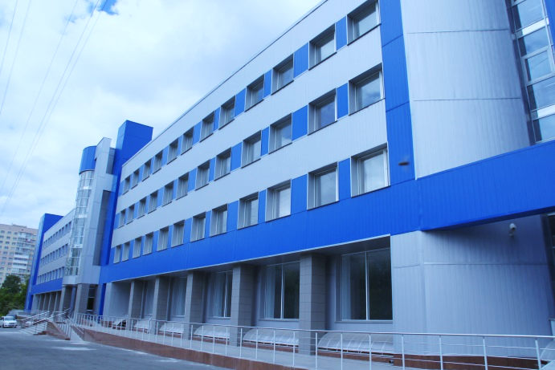
АКТУАЛЬНЫЕ АСПЕКТЫ ЦИФРОВОЙ ТРАНСФОРМАЦИИ ОБРАЗОВАТЕЛЬНОЙ ОРГАНИЗАЦИИ ВЫСШЕГО ОБРАЗОВАНИЯ
Светлана Арифуллина
Начальник отдела информационных
технологий
Сибирский государственный университет
телекоммуникаций и информатики

Slide 4
ЦЕНТР КОМПЕТЕНЦИЙ ПО АВТОМАТИЗАЦИИ
ОБРАЗОВАТЕЛЬНЫХ ОРГАНИЗАЦИЙ
  Создан в 2014 г. при федеральном учебно-методическом объединении в сфере инфокоммуникационных технологий
  и систем связи (Россвязь, Министерство связи)
  Цель: координация действий членов УМО ИКТиСС по разработке требований к автоматизации образовательных организаций, формированию единого подхода к автоматизации управления образовательной организацией,
  а так же представления и защиты общих интересов членов УМО в области автоматизации образовательных организаций высшего образования.

Slide 5


ЦЕНТР КОМПЕТЕНЦИЙ ПО ЦИФРОВИЗАЦИИ
ОБРАЗОВАТЕЛЬНЫХ ОРГАНИЗАЦИЙ
  Московский технический университет связи и информатики (МТУСИ),
  Санкт-Петербургский государственный университет телекоммуникаций им. проф. М.А.Бонч-Бруевича (СпбГУТ),
  Сибирский государственный университет телекоммуникаций и информатики (СибГУТИ), г. Новосибирск
  Поволжский государственный университет телекоммуникаций и информатики (ПГУТИ) , г. Самара
В деятельности Центра принимают участие более 150 образовательных организаций

Slide 6





ЦИФРОВИЗАЦИЯ VS ЦИФРОВАЯ ТРАНСФОРМАЦИЯ
Цифровая трансформация
5
Трансформация учебного заведения
Цифровизация
4
Оптимизация
Цифровизация
2
Организация информации
3
Автоматизация процессов
процессов
Цифровая трансформация
Серия глубоких и скоординированных изменений в культуре, персонале и технологиях, которые задействуют новые образовательные и операционные модели и приводят к трансформации институциональных операций, стратегических направлений и ценностных предложений
1
Оцифровка информации
Цифровизация
Процесс применения цифровых технологий и информации для оптимизации индивидуальных институциональных операций (прием поступающих, администрирование учебного процесса, начисление заработной платы и т.п.)
Цифровизация
Процесс перехода от аналоговых либо физических носителей к цифровой форме представления информации
Источник: Сьюзан Граджек, Ph.D. Вице-президент EDUCAUSE «Цифровая трансформация высшего образования»

Slide 7
СТРАТЕГИЯ ЦИФРОВОЙ ТРАНСФОРМАЦИИ ОТРАСЛИ НАУКИ И ВЫСШЕГО ОБРАЗОВАНИЯ
  Указом Президента РФ от 21 июля 2020 г. № 474 «О национальных целях развития Российской Федерации на период до 2030 года» в качестве одного из целевых показателей национальной цели «цифровая трансформация» указано достижение «цифровой зрелости» ключевых отраслей экономики и социальной сферы.
Стратегия обозначает ключевые траектории достижения «цифровой зрелости» отрасли науки и высшего образования как для образовательных организаций высшего образования, так и для компаний и уполномоченных органов исполнительной власти.

Slide 8
ОСНОВНЫЕ ВЫЗОВЫ И ПРОБЛЕМЫ ОТРАСЛИ НАУКИ И ВЫСШЕГО ОБРАЗОВАНИЯ
Комплексное рассмотрение индикаторов общественного мнения о науке и высшем образовании выявило недоверие россиян к качеству и востребованности отечественного высшего образования и сообщает о необходимости повышения удовлетворенности общества результатами работы образовательной и научной системы и приведению самих систем в соответствие с запросами глобальной тенденции - цифровизации.
Содержание многих учебных программ устаревает еще до момента их окончания
Период полураспада компетентности (временной отрезок с момента окончания вуза, когда в результате появления новых научно-технических сведений компетентность специалиста снижается на 50%) является одним из измерителей актуальности существующих образовательных программ.
Цифровой разрыв в образовании
Цифровой разрыв между различными странами и регионами мира часто называют «глобальным цифровым разрывом». Люди, организации и государства, которые не имеют доступа или имеют ограниченный доступ к цифровым технологиям, лишаются заметных преимуществ по сравнению с теми, у кого такой доступ есть. Следствием цифрового разрыва становится социально-экономическое неравенство.
По исследованиям, не менее трети российских школьников не имеет возможности полноценно обучаться через интернет.

Slide 9
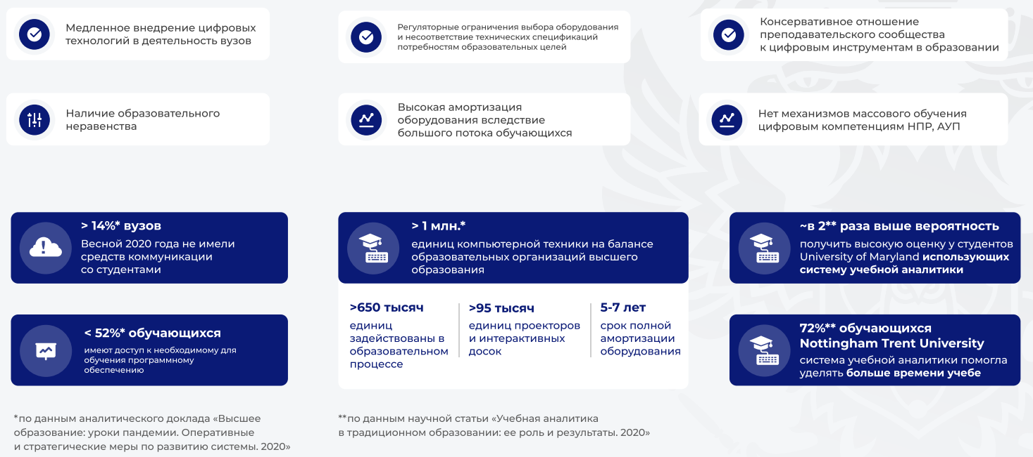
РЕЗУЛЬТАТЫ ПРЕДПРОЕКТНЫХ ИССЛЕДОВАНИЙ
Источник: А.В. Нарукавников, «Ключевые проекты и прорывные инициативы стратегии цифровой трансформации в сфере науки и высшего образования»

Slide 10
ПРЕДПОСЫЛКИ ЦИФРОВОЙ ТРАНСФОРМАЦИИ
ОТРАСЛИ НАУКИ И ВЫСШЕГО ОБРАЗОВАНИЯ
Основные вызовы и проблемы отрасли требуют комплексного и взвешенного подхода к их решению.
Разобщенность информационных систем в сфере науки и высшего образования ставит вопрос о выработке единых стандартов информационного взаимодействия, комплексного подхода к цифровой трансформации в отрасли, наличия координационного, методического и информационного сопровождения организаций в сфере науки и высшего образования.
Цифровая трансформация отрасли подразумевает не только изменение подходов к организации работы образовательных организаций, но и повышение уровня цифровых компетенций обучающихся, научно-педагогических работников, а также формирование компетентной команды управления процессом цифровой трансформацией образовательной организации.
Одними из ключевых задач выступают повышение уровня цифрового развития образовательных организаций и выравнивание общего технологического ландшафта, снижение времени на процесс обоснования необходимости и подачи заявок на получение субсидий, упрощение процедуры подбора необходимых решений.
Все это позволит повысить уровень "цифровой зрелости" отрасли, а также стимулирует развитие отечественных производителей ИКТ-оборудования и программного обеспечения.

Slide 11
СТРАТЕГИЯ ЦИФРОВОЙ ТРАНСФОРМАЦИИ ОТРАСЛИ НАУКИ И ВЫСШЕГО ОБРАЗОВАНИЯ
Основа процесса цифровой трансформации - это формирование и распространение новых с точки зрения содержания моделей работы организаций в сфере науки и высшего образования.
В их основе лежит комбинация
непрерывного профессионального развития,
новых цифровых сервисов и инструментов,
инфраструктурных и организационных условий для внедрения изменений,
сопровождение участников, при освоении новых ролей и методов рабочего взаимодействия.

Slide 12
ПРИНЦИПЫ СТРАТЕГИИ ЦИФРОВОЙ ТРАНСФОРМАЦИИ
ОТРАСЛИ НАУКИ И ВЫСШЕГО ОБРАЗОВАНИЯ
Образование с помощью цифровых инструментов поиска и исследований.
Цифровая трансформация может стать инструментом повышения качества образования, поскольку станет возможным повсеместное внедрение практикоориентированного подхода в обучении.
Предиктивная и предписывающая аналитика как инструмент превентивного управления.
Это позволит стране выйти из догоняющей позиции, в позицию лидера, задающего тренды. Позволит трансформировать процесс управления и существенно повысить качество принятия управленческих решений.
Цифровая коллаборация образование - наука - бизнес, поставленные на службу обществу.
Стратегия заточена на то, чтобы объединить усилия реального сектора экономики, науки и образования, поскольку эти сегменты не должны быть оторванными друг от друга.
Цифровое, адаптивное министерство.
Без цифровой трансформации самого министерства не обойтись, необходимо сделать его работу эффективнее, наладить бизнес-процессы и каналы коммуникации не только с подведомственными организациями, но и обществом.

Slide 13








КЛЮЧЕВЫЕ НАПРАВЛЕНИЯ ЦИФРОВОЙ ТРАНСФОРМАЦИИ ОТРАСЛИ НАУКИ И ВЫСШЕГО ОБРАЗОВАНИЯ
Развитие цифровых сервисов
Модернизация инфраструктуры
Управление данными
Управление кадровым потенциалом

Slide 14
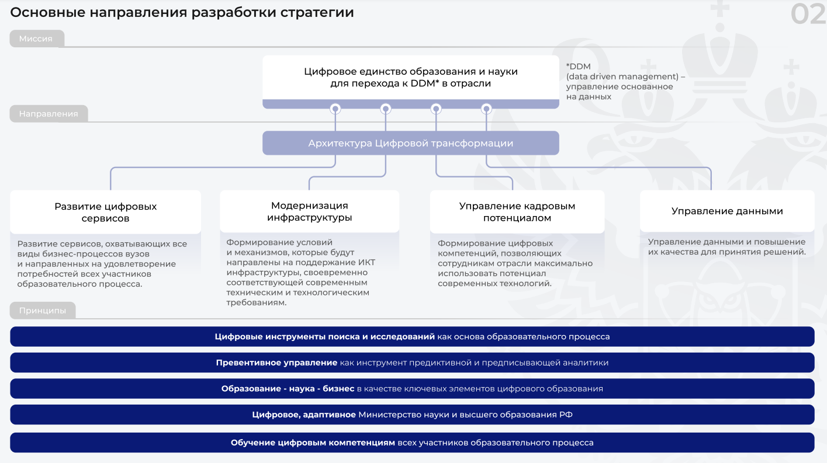
СТРАТЕГИЯ ЦИФРОВОЙ ТРАНСФОРМАЦИИ ОТРАСЛИ НАУКИ И ВЫСШЕГО ОБРАЗОВАНИЯ
Источник: А.В. Нарукавников, «Ключевые проекты и прорывные инициативы стратегии цифровой трансформации в сфере науки и высшего образования»

Slide 15
ТРЕКИ ЦИФРОВОЙ ТРАНСФОРМАЦИИ
1. Архитектура цифровой трансформации
2. Развитие цифровых сервисов
3. Управление данными
4. Модернизация инфраструктуры
5. Управление кадровым потенциалом

Slide 16
СТРАТЕГИЯ ЦТ ОТРАСЛИ НАУКИ И ВЫСШЕГО ОБРАЗОВАНИЯ.
Треки цифровой трансформации
Архитектура цифровой трансформации
Проблема: существующие ИС создавались в разное время и слабо связаны между собой.
Цель: выработать единый подход к цифровой трансформации образования и науки, который будет транслироваться в вузы. Отслеживать этот процесс министерство предполагает с помощью специально созданной BI-системы.
Развитие цифровых сервисов
Проблема: «цифровое неравенство», формальное внедрение технологий.
Цель: создать ряд сервисов для всех сторон деятельности образовательных и научных организаций: администрирования, образования, науки и инноваций, управления кампусом и инфраструктурой.
Управление данными
Проблема: сбор, качество и безопасность данных в системе науки и высшего образования сейчас не в лучшем состоянии.
Цель: управление данными и повышение их качества для принятий решений, система постоянного автоматического сбора данных и формирования на их основе предиктивной аналитики.
Модернизация инфраструктуры
Проблема: морально устаревшее оборудование
Цель: формирование условий и механизмов, которые будут направлены на поддержание ИКТ-инфраструктуры, своевременно соответствующей современным техническим и технологическим требованиям.
Управление кадровым потенциалом
Проблема: низкий уровень владения цифровыми компетенциями ППС
Цель: формирование цифровых компетенций, позволяющих сотрудникам отрасли максимально использовать потенциал современных технологий

Slide 17
РАЗВИТИЕ ЦИФРОВЫХ СЕРВИСОВ
Деятельность в этом направлении связана с персонализацией обучения и преодолением цифрового разрыва.
Персонализация обучения меняет традиционную организацию образовательного процесса и обеспечивает достижение каждым обучающимся высоких результатов. У обучающихся должны не только накапливаться знания, но и развиваться способность учиться, ориентироваться в большом информационном потоке, оценивать актуальность знаний и навыков в текущий момент и адаптироваться к изменениям в профессии, которые могут произойти за время обучения. Здесь традиционная организация образовательного процесса оказывается малоэффективной и должна быть реализована в парадигме персонализации.

Slide 18
РАЗВИТИЕ ЦИФРОВЫХ СЕРВИСОВ. ОСНОВНЫЕ ТРЕНДЫ
Рост рынка онлайн-образования
Еще до пандемии рынок EdTech демонстрировал активный рост, по прогнозам к 2025 году объем инвестиций в онлайн-образование достигнет $350 млрд.
Искусственного интеллект (ИИ)
Основная сфера применения ИИ в EdTech - персонализация обучения.
Использование технологий виртуальной и дополненной реальности и геймификация образовательного процесса. Augmented reality (далее - AR) и Virtual reality (далее - VR) рассматриваются в качестве перспективных направлений дальнейшего развития цифровых сервисов в образовании.
Микрообучение - еще один ключевой тренд подачи образовательного контента. Он заключается в разбивке информации на самостоятельные малые единицы, которые способствуют освоению отдельного микронавыка.
Мобильные образовательные платформы
К 2024 году ожидается, что рынок мобильных образовательных платформ достигнет $70,1 млрд

Slide 19
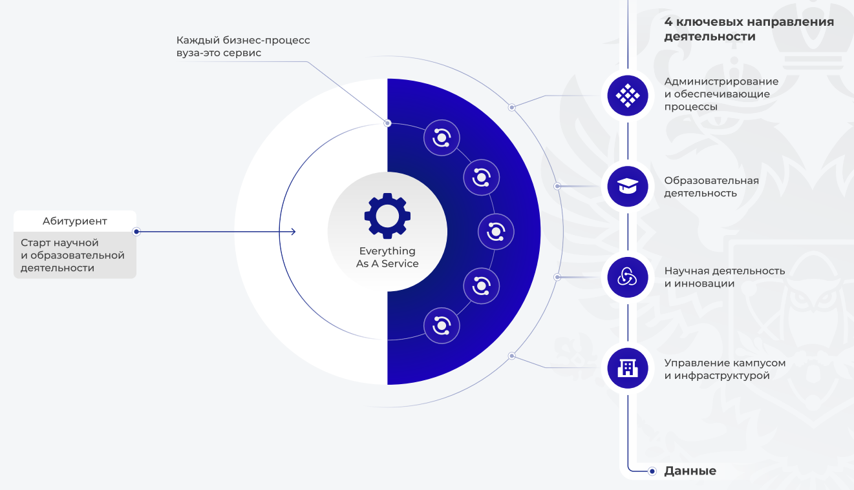
Сервисный подход в образовании и науке (EaaS)
Источник: А.В. Нарукавников, «Ключевые проекты и прорывные инициативы стратегии цифровой трансформации в сфере науки и высшего образования»

Slide 20
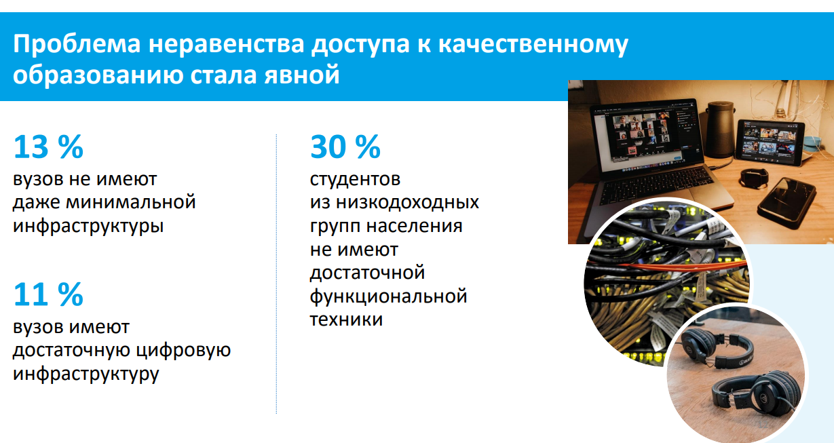
МОДЕРНИЗАЦИЯ ИНФРАСТРУКТУРЫ
Наличие развитой инфраструктуры в образовательной организации и использование технологий не является само по себе трансформирующим фактором, однако, является базисом, без которого невозможна цифровая трансформация образовательных организаций.
Поэтому продолжение технологической модернизации образовательных организаций остается приоритетным направлением цифровой трансформации.
57%
ООВО имеют соответствующее и доступное для использования обучающимися ПО для научных исследований
51%
ООВО имеют соответствующие и доступные для использования обучающимися виртуальные тренажеры
Источник: Аналитический доклад, разработанный рабочей группой ведущих вузов страны по инициативе Минобрнауки России

Slide 21
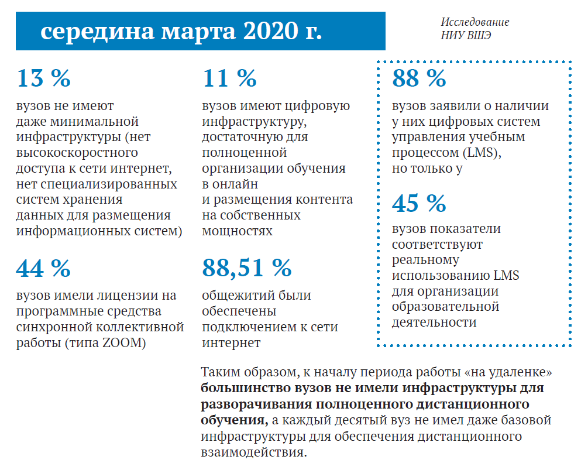
МОДЕРНИЗАЦИЯ ИНФРАСТРУКТУРЫ. Платформы и сервисы управления образовательным процессом
В ходе мониторинга цифровой инфраструктуры более 88% вузов заявили о наличии у них LMS-платформ. Однако проведенный анализ индикаторов работы цифровых платформ показал, что только в 45% вузов LMS-платформы реально используются для организации образовательной деятельности в масштабах организации.
Безусловным лидером среди LMS в российских вузах является свободно распространяемая платформа Moodle. Более 82% вузов использует данное решение.
Опыт ведущих российских и зарубежных вузов показывает, что для эффективной реализации дистанционного обучения требуются принципиально новые решения и платформы, такие как комплексные EMS-системы (Education Management System) и виртуальные среды обучения VLE (Virtual Learning Environment) с широким функционалом, обеспечивающим разнообразные взаимодействия и сервисы в виртуальной образовательной среде вуза, интеграцию с кампусом вуза, а также учебным процессом и внеучебными активностями, реализуемыми в физической среде.

Slide 22
МОДЕРНИЗАЦИЯ ИНФРАСТРУКТУРЫ.
Федеральный уровень в системе регулирования
Оперативные меры:
формирование перечня рекомендуемых Минобрнауки России цифровых сервисов и решений для организации высшего образования, включая LMS-системы и системы видеоконференцсвязи, разработка требований к функциональности и качеству их работы, верификации и обеспечению безопасной интеграции сервисов в инфраструктуру вузов;
Стратегические меры:
поддержка коллаборации вузов и развития центров компетенций по цифровой трансформации вузов с целью распространения лучшего опыта, формирования коллективных систем рекомендаций и оценки качества сервисов, оптимизации расходов за счет создания общих элементов инфраструктуры, сервисов и закупки коллективных лицензий;
поддержка разработки современных продуктов и сервисов, обеспечивающих комплексное управление деятельностью образовательных организаций за счет объединения усилий вузов и технологических компаний;
гарантирование на технологическом уровне защиты и конфиденциальности данных вузов, которые будут использовать глобальные сервисы или федеральные платформы.

Slide 23
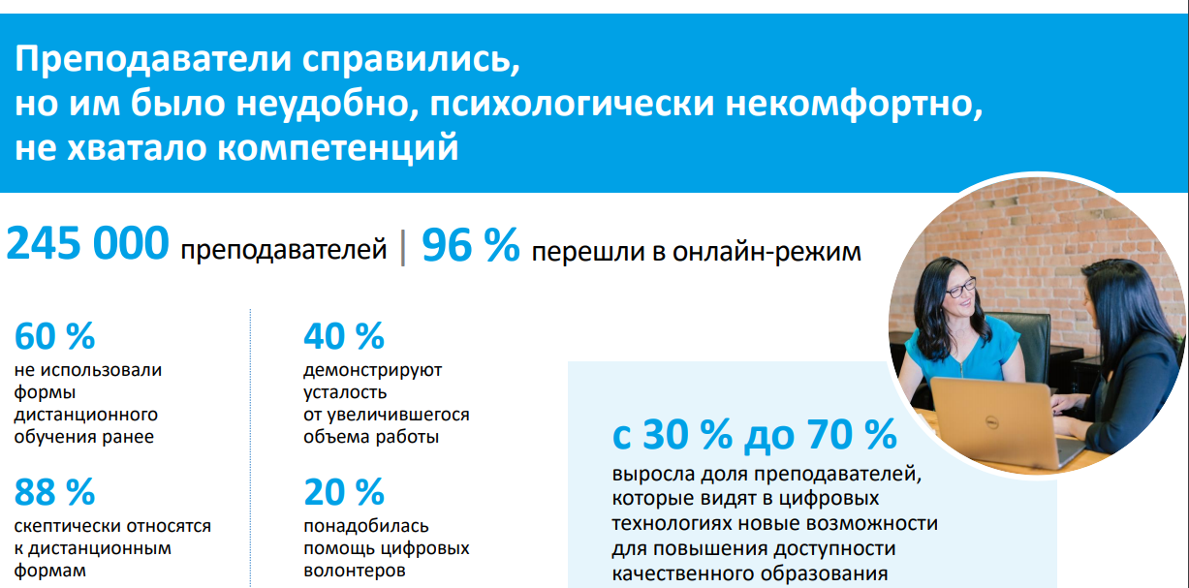
УПРАВЛЕНИЕ КАДРОВЫМ ПОТЕНЦИАЛОМ
Одной из проблем, с которой сталкиваются отечественные вузы, выступает консервативное отношение преподавательского сообщества к цифровым инструментам в образовании.
42%
ППС используют цифровые ресурсы для создания учебных материалов или модификации уже имеющихся
23%
ППС используют средства защиты информации в цифровой среде
Источник: Аналитический доклад, разработанный рабочей группой ведущих вузов страны по инициативе Минобрнауки России

Slide 24
ДОЛГОСРОЧНЫЕ ЦЕЛИ РЕАЛИЗАЦИИ СТРАТЕГИИ ЦИФРОВОЙ ТРАНСФОРМАЦИИ
Направление |  | Цели
1 | АРХИТЕКТУРА ЦИФРОВОЙ ТРАНСФОРМАЦИИ | - | Все ООВО, подведомственные Минобрнауки России, разработали и реализовали стратегии цифровой трансформации в соответствии с представленными от министерства методическими рекомендациями
 |  | - | Разработана и внедрена BI-система, позволяющая в режиме реального времени мониторить процесс цифровой трансформации сферы науки и высшего образования
2 | РАЗВИТИЕ ЦИФРОВЫХ СЕРВИСОВ | - | Все значимые услуги ООВО доступны в электронном виде
 |  | - | Создание единой информационной среды взаимодействия общества, бизнеса, науки и образования
3 | УПРАВЛЕНИЕ ДАННЫМИ | - | Функционирует система поддержки принятия управленческих решений, принимающая данные в формате стриминга
 |  | - | Система настроена на формирование предиктивной аналитики.
4 | МОДЕРНИЗАЦИЯ ИНФРАСТРУКТУРЫ | - | 100% замена морально устаревшего оборудования, использующегося для образовательного процесса
 |  | - | инфраструктура, своевременно отвечающая современным техническим требованиям
5 | УПРАВЛЕНИЕ КАДРОВЫМ ПОТЕНЦИАЛОМ | - | В 100% ООВО работают команды цифровой трансформации
 |  | - | 100% ППС и АУП в ООВО обладают цифровыми компетенциями

Slide 25
ПРОЕКТЫ СТРАТЕГИИ ЦИФРОВОЙ ТРАНСФОРМАЦИИ
ОТРАСЛИ НАУКИ И ВЫСШЕГО ОБРАЗОВАНИЯ
1. Датахаб
Система управления данными сферы науки и высшего образования для принятия управленческих решений
3. Цифровой университет
Создание и развитие цифровых сервисов в сфере науки и высшего образования, охватывающих все виды бизнес-процессов ООВО
4. Единая сервисная платформа науки
5. Маркетплейс программного обеспечения и оборудования
6. Цифровое образование
7. Сервис хаб
Создание и развитие единой экосистемы сервисов для проведения исследований и разработок
Формирование единой информационной среды взаимодействия ООВО, поставщиков и вендоров оборудования и ПО, создание единых инструментов мониторинга уровня цифровизации образовательных организаций с целью выравнивания технологического ландшафта и модернизации инфраструктуры
Повышение уровня цифровых компетенций обучающихся, ППС, формирования компетентной команды CDTO ООВО для создания и реализации стратегии развития
Единая сервисная система для цифровой трансформации бизнес-процессов Минобрнауки России и ООВО: управление ролями и структурой, оптимизация, систематизация и регламентирование бизнес-процессов за счет создания информационной системы
2. Архитектура цифровой трансформации
Комплексный подход цифровой трансформации в отрасли, координационное, методическое и информационное сопровождение организаций в реализации стратегии цифровой трансформации

Slide 26
ДАТАХАБ. План-график реализации
N п/п | Наименование мероприятия/контрольной точки |  | Срок реализации |  | Ответственный (кто делает) | Характеристика завершения мероприятия/контрольной точки. Параметры оценки в точке перехода
 |  |  | начало | окончание
1.1. | Анализ существующей архитектуры данных сферы науки и высшего образования |  | 01. 2021 (уточняется) | 12. 2021 (уточняется) | Минобрнауки России | Произведен анализ существующей архитектуры данных сферы науки и высшего образования
 | Контрольная точка "Презентация результатов анализа с перечнем предложений" |  |  | 12. 2021 (уточняется) | Минобрнауки России | Сформирован аналитический отчет по результатам анализа
1.2. | Формирование целевой архитектуры данных сферы науки и высшего образования |  | 01. 2021 (уточняется) | 12. 2021 (уточняется) | Минобрнауки России | Сформулированы предложения по формированию целевой архитектуры данных сферы науки и высшего образования
 | Контрольная точка "Презентация целевой архитектуры процессов с перечнем предложений" |  | 01. 2021 (уточняется) | 12. 2021 (уточняется) | Минобрнауки России | Сформировано представление целевой архитектуры и перечень мер по ее внедрению
1.3. | Анализ существующей архитектуры процессов сферы науки и высшего образования |  | 01. 2021 (уточняется) | 12. 2021 (уточняется) | Минобрнауки России | Произведен анализ существующей архитектуры процессов сферы науки и высшего образования
 | Контрольная точка "Презентация результатов анализа с перечнем предложений" |  |  | 12. 2021 (уточняется) | Минобрнауки России | Сформирован аналитический отчет по результатам анализа
1.4. | Формирование целевой архитектуры процессов сферы науки и высшего образования |  | 01. 2021 (уточняется) | 12. 2021 (уточняется) | Минобрнауки России | Сформулированы предложения по формированию целевой архитектуре процессов сферы науки и высшего образования
 | Контрольная точка "Презентация целевой архитектуры процессов с перечнем предложений" |  | 01. 2021 (уточняется) | 12. 2021 | Минобрнауки России | Сформировано представление целевой архитектуры и перечень мер по ее внедрению
1.5. | Формирование нормативно-правового обеспечения внедрения целевых архитектур |  | 01. 2022 | 12. 2022 | Минобрнауки России | Обеспечено создание НПА для внедрения целевых архитектур и запущен процесс по их утверждению
 | Контрольная точка "Утверждение НПА в части целевых архитектур" |  | 01. 2022 | 12. 2022 | Минобрнауки России | Утверждены и распространены на подведомственную сеть все НПА в части целевых архитектур

Slide 27
ПРОЕКТ "АРХИТЕКТУРА ЦИФРОВОЙ ТРАНСФОРМАЦИИ"
Цель: комплексный подход цифровой трансформации в отрасли, координационное, методическое и информационное сопровождение организаций в сфере науки и высшего образования в реализации стратегии цифровой трансформации.
Вызов:
Потребность в разработке стратегий цифровой трансформации образовательных организаций
Необходимость в скоординированных действиях для оценки текущего состояния цифровой зрелости образовательных организаций.
Отсутствие методологии для оценки текущего состояния и прогнозирования развития цифровой зрелости образовательных организаций.
Отсутствие публичной информации об использовании цифровых инструментах в образовательной организации при принятия решения при выборе вуза для поступления.
Предполагаемая BI-система для формирования паспорта цифровой зрелости в автоматическом режиме позволит мониторить актуальное состояние цифровой зрелости ООВО, формировать отчетные дашборды для руководства вузов и Минобрнауки России, а также предоставлять доступ общественности к публичной части формируемого паспорта.

Slide 28
АРХИТЕКТУРА ЦИФРОВОЙ ТРАНСФОРМАЦИИ.
План-график реализации
N п/п | Наименование мероприятия/контрольной точки | Типы мероприятий | Срок реализации |  | Ответственный (кто делает) | Характеристика завершения мероприятия/контрольной точки. Параметры оценки в точке перехода
 |  |  | начало | окончание
1 | Утверждение разработанных в соответствии с методическими рекомендациями Стратегий цифровой трансформации ООВО | Нормотворчество | 2021 | 2021 | Минобрнауки России | Количество утвержденных Стратегий цифровой трансформации ООВО
2 | Разработка и внедрение BI-системы для автоматического формирования паспорта цифровой зрелости ООВО | ИТ, НИОКР и технологии | 2022 | 2024 | Минобрнауки России, подведомственные организации | Акт о переводе системы в промышленную эксплуатацию
3 | Разработка и внедрения модуля общего доступа к публичной информации о цифровой зрелости ООВО | ИТ, НИОКР и технологии | 2025 | 2030 | Минобрнауки России, подведомственные организации | Акт о переводе системы в промышленную эксплуатацию

Slide 29
ПРОЕКТ «ЦИФРОВОЙ УНИВЕРСИТЕТ»
Цель: создание и развитие цифровых сервисов в сфере науки и высшего образования, охватывающих все виды бизнес-процессов образовательных организаций высшего образования, направленных на удовлетворение потребностей всех участников образовательного процесса.
Цифровой университет является решением в направлении "цифровые сервисы". Указанное решение позволит повысить уровень цифровизации ООВО, подведомственных Минобрнауки России и повысить эффективность внедрения и использования сквозных технологий в деятельности ООВО.
Модель цифрового университета будет разработана при участии консорциумов, состоящих из ООВО и компаний-лидеров в сегменте EdTech. Взаимодействие потребителей цифровых услуг и создателей решений в области технологий позволит создавать актуальные цифровые решения для сферы науки и высшего образования.
Внедрение модели цифрового университета в деятельность ООВО позволит сформировать единую экосистему сервисов и услуг, предоставляемых участникам образовательного процесса, внедрить в деятельность ООВО использование технологий цифрового портфолио и технологии индивидуальных образовательных траекторий, организовать сетевое взаимодействие между ООВО в части интеграции сервисов и содержания образования.

Slide 30
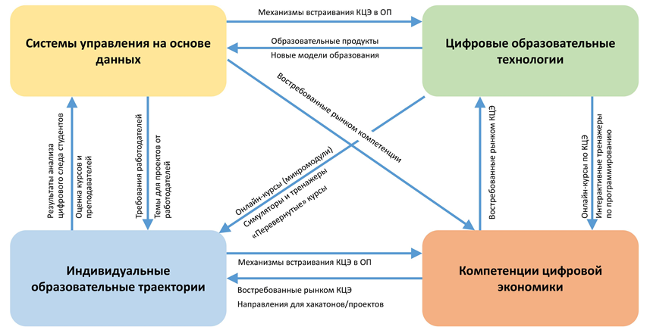
МОДЕЛЬ ЦИФРОВОГО УНИВЕРСИТЕТА

Slide 31
ЦИФРОВОй УНИВЕРСИТЕТ. План-график реализации
N п/п | Наименование мероприятия/контрольной точки |  | Срок реализации |  | Характеристика завершения мероприятия/контрольной точки. Параметры оценки в точке перехода
 |  |  | начало | окончание
1.1 | Исследование и анализ потребностей ООВО, подведомственных Минобрнауки России в сервисах
1.1.1 | Проведение опроса по выявлению потребностей ООВО, подведомственных Минобрнауки России в сервисах | 01.07.21 |  | 01.08.21 | Проведен опрос по выявлению потребностей ООВО, подведомственных Минобрнауки России в сервисах
1.1.2 | Анализ данных, полученных от ООВО подведомственных Минобрнауки России | 02.08.21 |  | 01.09.21 | Проведен анализ данных полученных от ООВО, подведомственных Минобрнауки России
1.2 | Разработка и проведение апробации модели цифрового университета и паспорта цифровой зрелости
1.2.1 | Разработка модели цифрового университета и паспорта цифровой зрелости |  | 05.09.21 | 31.09.21 | Разработаны модель цифрового университета и паспорт цифровой зрелости
1.2.2 | Проведение апробации модели цифрового университета и паспорта цифровой зрелости |  | 1.10.21 | 31.10.21 | Проведена апробация проекта модели цифрового университета и проекта паспорта цифровой зрелости
1.2.3 | Доработка модели цифрового университета и паспорта цифровой зрелости по результатам проведенной апробации |  | 1.11.21 | 15.11.21 | Завершена доработка модели цифрового университета и паспорта цифровой зрелости по результатам проведенной апробации
1.3 | Разработка и согласование нормативно-правовой базы по созданию механизмов поддержки ООВО, подведомственных Минобрнауки России, участвующих в проекте "цифровой университет"
1.3.1 | Формируем проект документа по созданию механизмов поддержки ООВО, подведомственных Минобрнауки России, участвующих в проекте "цифровой университет" |  | 20.11.21 | 31.11.21 | Сформирован проект документа по созданию механизмов поддержки ООВО, подведомственных Минобрнауки России, участвующих в проекте "цифровой университет"
1.3.2 | Согласование проекта документа по созданию механизмов поддержки ООВО, подведомственных Минобрнауки России, участвующих в проекте "цифровой университет" на согласование в Минюст России |  | 10.01.22 | 10.02.22 | Получен проект документа по созданию механизмов поддержки ООВО, подведомственных Минобрнауки России, участвующих в проекте "цифровой университет" с комментариями Минюста России
1.3.3 | Согласование проекта документа по созданию механизмов поддержки ООВО, подведомственных Минобрнауки России, участвующих в проекте "цифровой университет" на согласование в Аппарат Правительства Российской Федерации |  | 20.02.22 | 20.03.22 | Получен проект документа по созданию механизмов поддержки ООВО, подведомственных Минобрнауки России, участвующих в проекте "цифровой университет" с комментариями Аппарата Правительства Российской Федерации

Slide 32
ПОКАЗАТЕЛИ ДОСТИЖЕНИЯ ВЫСОКОЙ ЦИФРОВОЙ ЗРЕЛОСТИ ОТРАСЛИ НАУКИ И ВЫСШЕГО ОБРАЗОВАНИЯ
Целью реализации проектов Стратегии ЦТ является достижение высокой цифровой зрелости отрасли науки и высшего образования, характеризуемой следующими показателями:
100% ООВО, подведомственных Минобрнауки России, внедрили целевую модель цифрового университета, позволяющую сформировать единую экосистему сервисов и услуг, предоставляемых участникам образовательного процесса;
100% образовательных программ ООВО, подведомственных Минобрнауки России реализуются с построением индивидуальных образовательных траекторий обучающихся;
100% ООВО, подведомственных Минобрнауки России достигли базового уровня цифровой зрелости;
100% ООВО, подведомственных Минобрнауки России используют АИС "Маркетплейс сервисов" для создания и управления сервисами;
Реализован механизм межведомственного сетевого взаимодействия ООВО в рамках интеграции сервисов и содержания образования.

Slide 33
УЧАСТНИКАМ КРУГЛОГО СТОЛА
Направить усилия профессионального сообщества на формирование решений, способствующих достижению цифровой зрелости
в соответствии с ключевыми треками стратегии цифровой трансформации отрасли науки и высшего образования
Центр компетенций по цифровизации образования –
площадка обмена лучшими практиками цифровизации образовательных организаций, выработки подходов и решений цифровой трансформации образования, взаимодействия
с индустриальными партнерами и регуляторами.

Slide 34
Благодарю за внимание!
Светлана Арифуллина
Начальник отдела информационных технологий
Сибирского государственного университета телекоммуникаций и информатики
Член президиума Центра компетенций по цифровизации образовательных организаций
Член Совета ИТ-руководителей вузов России
(383) 269-83-80, s.arifullina@sibguti.ru

